Slide 1
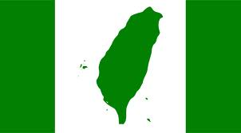
脆弱的都城
綜二丁林評儀

Slide 2
大意
用遺址點名了都城如此脆弱

Slide 3
如果自己未來的某一天，也毀滅了呢?
台灣

Slide 4
佳句
面對著鏡泊胡寧謐的美景，我曾想：廢墟傲視著一時功名的短暫，而鏡泊湖則又進一步傲視著廢墟的短暫。渤海國的廢墟存在了一千多年，而鏡泊湖至少存在了一萬多年。廢墟是以往功業的遺留，鏡泊湖完全離開了功業，因此也沒有廢墟，永遠是一脈青春、一脈嫵媚，嫵媚了上萬年也不見老，被它嫵媚過的建功立業者都一一化作了塵土，而它還是嫵媚著。像鏡泊湖一樣冷清和漠然，多好。

Slide 5
心得
我覺得真正健全的城市應該要獨立成為一個體系，再累不要有一套完整的系統運作，而不是不理其他農業鄉村，彼此間應該要是一種輔助的關係，這樣都城才會越來越大越來越堅固

